Slide 1
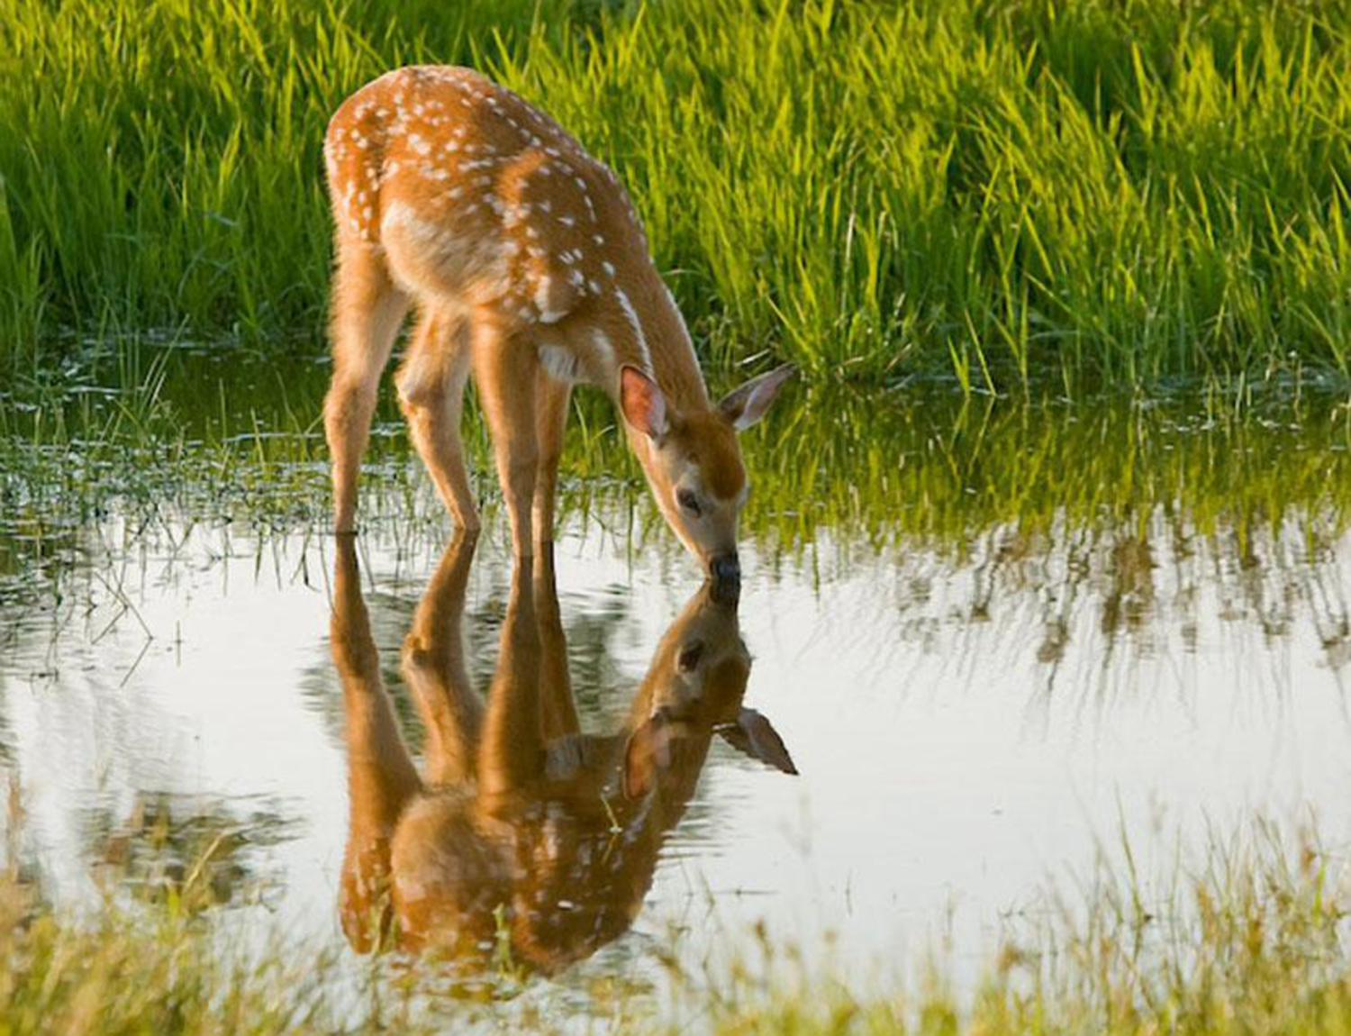
親像鹿欣慕溪水
北區査經班 獻詩

Slide 2
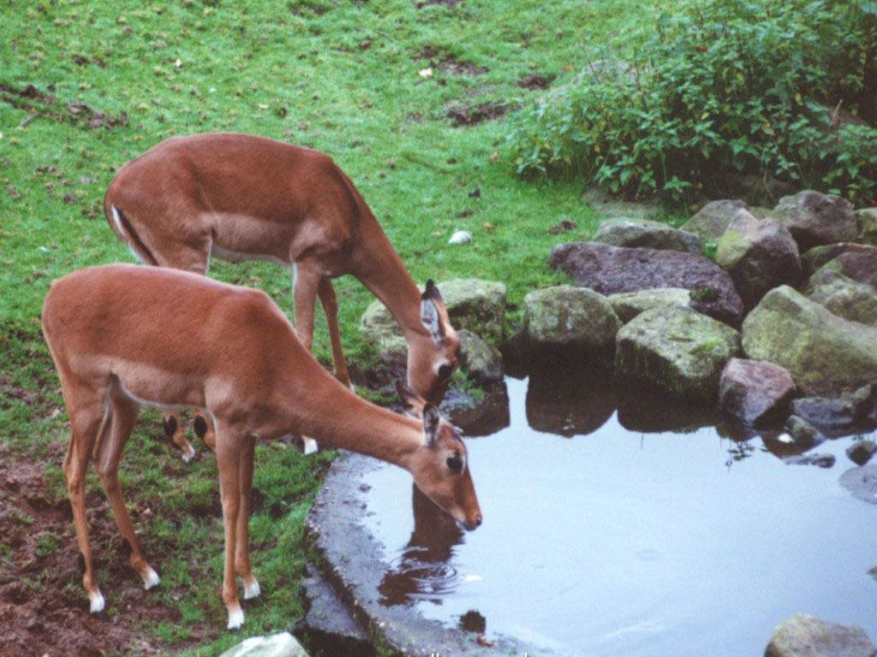
我的心切切欣慕祢
親像鹿欣慕溪水
只有祢是我心所愛
我欣慕來敬拜祢
1/6

Slide 3
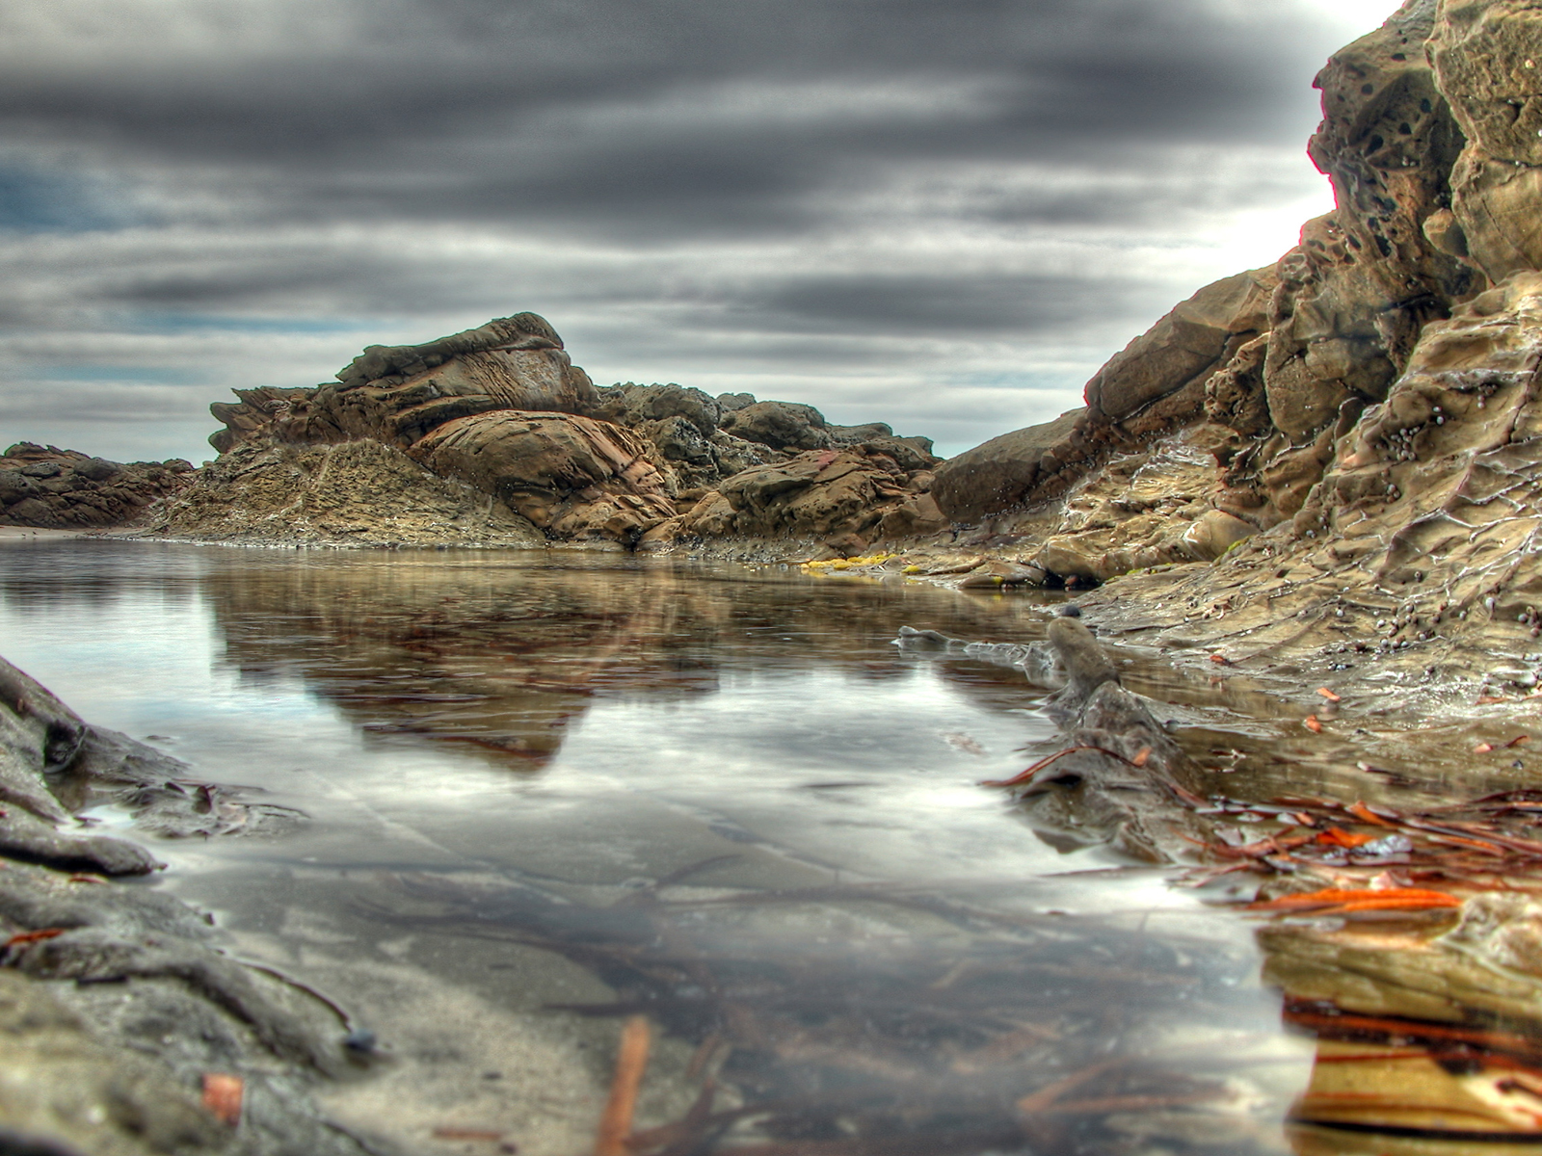
祢是我的氣力、藤牌
我心靈獨獨要降服祢
只有祢是我心所愛
我欣慕來敬拜祢
2/6

Slide 4
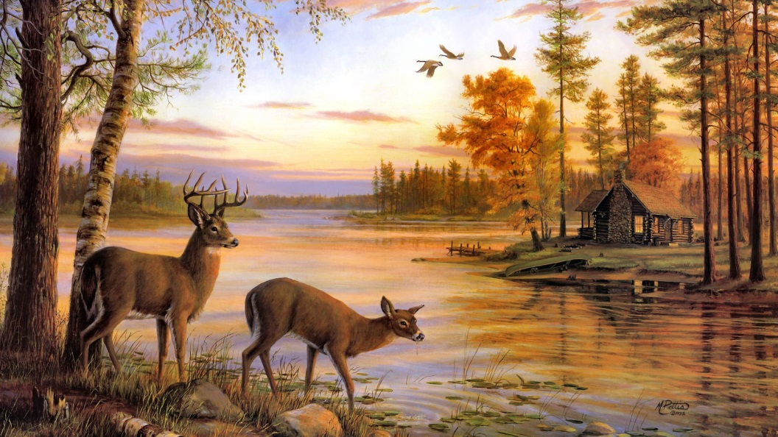
我的心切切欣慕祢
親像鹿欣慕溪水
只有祢是我心所愛
我欣慕來敬拜祢
3/6

Slide 5

祢是我的氣力、藤牌
我心靈獨獨要降服祢
只有祢是我心所愛
我欣慕來敬拜祢
4/6

Slide 6
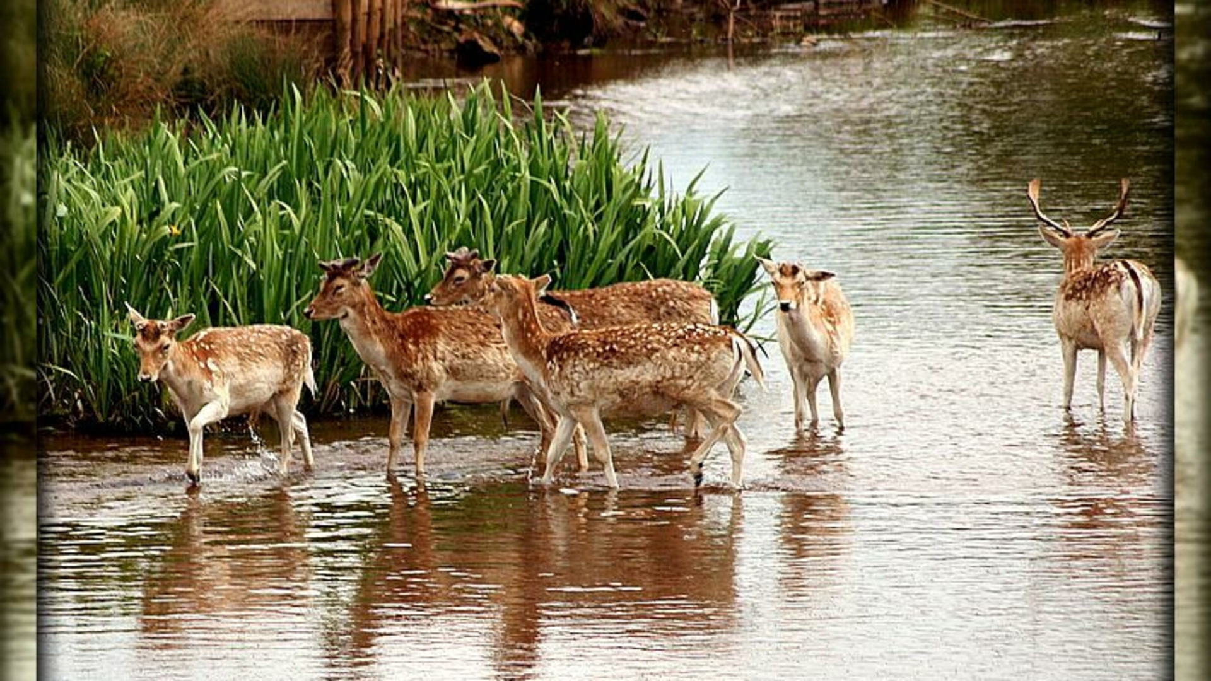
我的心切切欣慕祢
親像鹿欣慕溪水
只有祢是我心所愛
我欣慕來敬拜祢
5/6

Slide 7
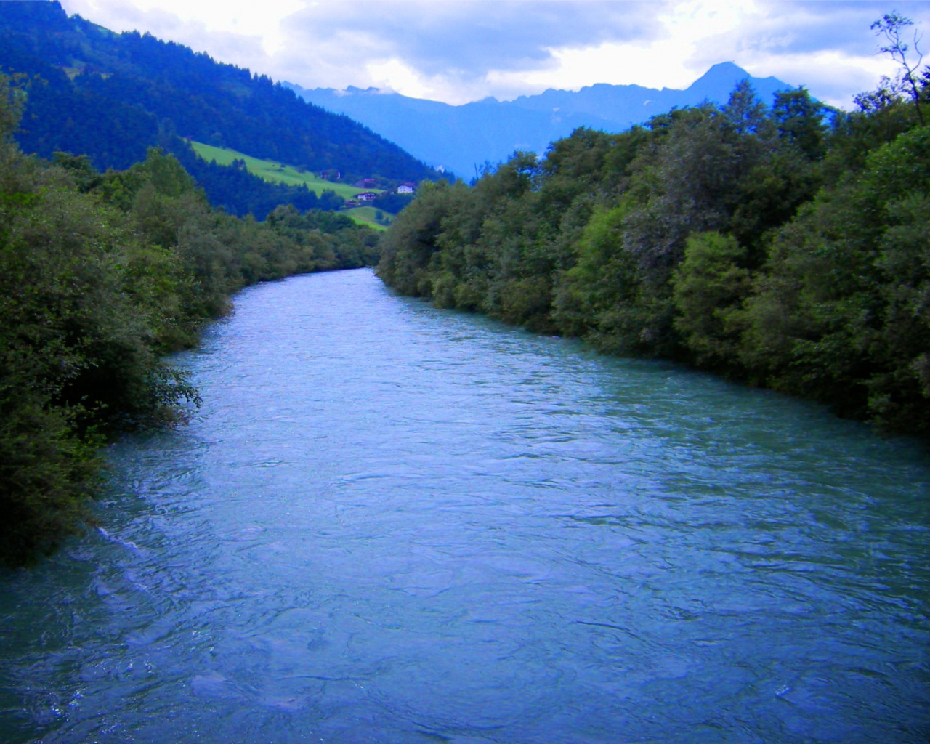
祢是我的氣力、藤牌
我心靈獨獨要降服祢
只有祢是我心所愛
我欣慕來敬拜祢
6/6

